Slide 1



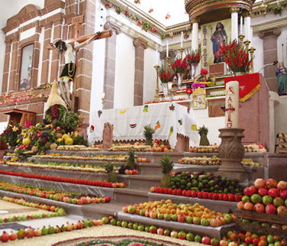
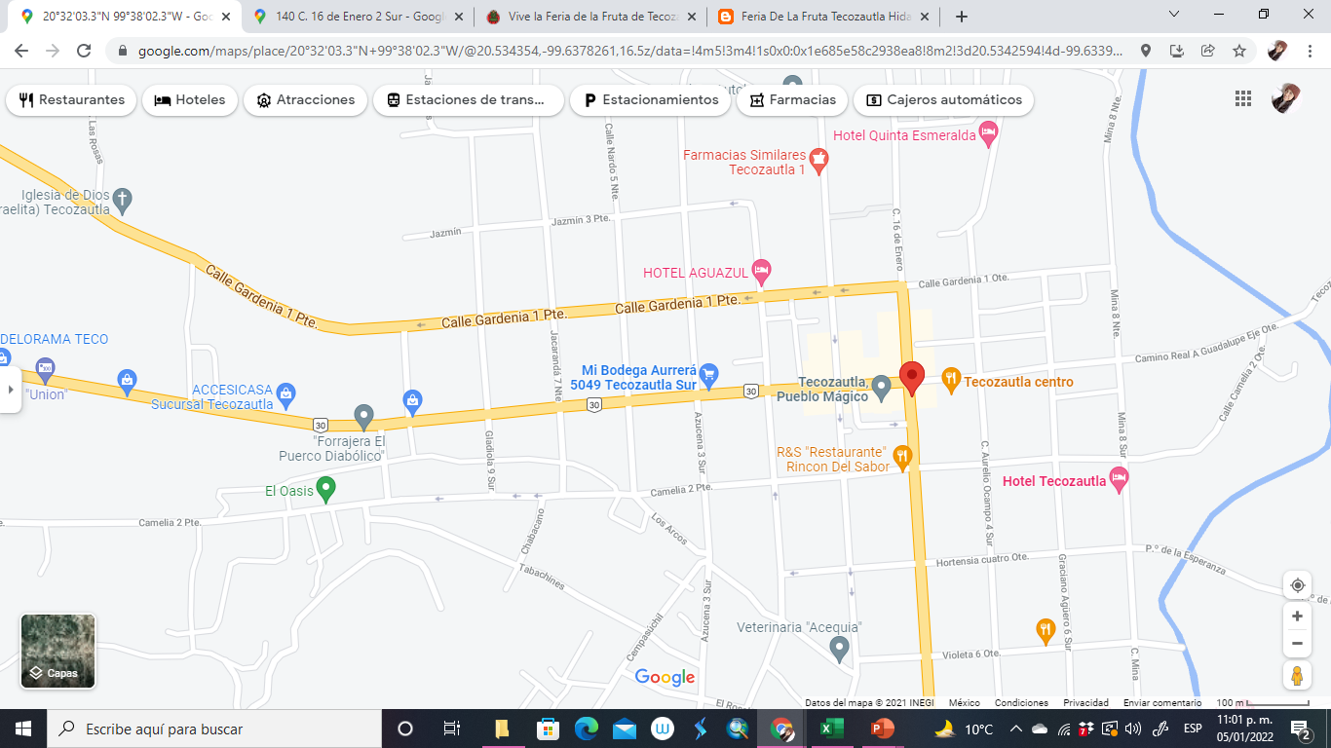
CENTRO DE INFORMACIÓN CULTURAL Y NATURAL
DEL VALLE DE MEZQUITAL
INMATERIALES CULTURALES
CLAVE: ICAF-TEC1
CATEGORÍA: INMATERIALES CULTURALES
SUBCATEGORÍA: ACTOS FESTIVOS
PÁG. 1
Nombre del lugar:
Tecozautla Hgo.
Ubicación y Localización:
C. 16 de Enero 2 Sur 18, Hidalgo, 42440 Hidalgo, Hgo.
Clima:
Coordenadas: 20°32'03.3"N 99°38'02.3"W
Semiseco semicálido (54.0%) y semiseco templado (46.0%).
Temperatura: Media anual de 17 °C
Descripción contextual (social, ambiental, cultural):
El municipio cuenta con un total de 38 010 habitantes, siendo 18 137 hombres y 19 873 mujeres.
El entorno de este gran valle de vegetación árida y de suelo rico en colorido de tonos rojizos contrasta con una bella alfombra formada por un conjunto de nogales que corren por el fondo de este gran valle.
Tecozautla es una población turística rica en construcciones coloniales y de estrechas calles que convergen en la plaza principal donde sobresale la majestuosidad del reloj municipal, torre de cantera de principios del siglo pasado y que es símbolo de fortaleza de todos sus habitantes.
La pequeña ciudad está compuesta por añejas casonas de cantera con floridos y aromáticos jardines interiores rodeados de aromas de jazmines, azahares y buganvilias que cobijadas por las ramas de sus enormes nogales produce un efecto relajante.
Subcategoría:
Actos Festivos
Lengua:
Otomí
Uso:
Cultural y Turismo
Justificación:
Localización :
En concreto podemos decir que es muy importante saber el porqué de las fiestas, ya que la mayoría de las personas no lo ignoran y cual es su propósito ante la sociedad. La feria de la fruta es una fiesta donde las personas le tienen una fe muy grande a Santiago Apóstol y los aldeanos tienen la creencia en que el les contesta con una muy buena cosecha, por eso Tecozautla es un lugar donde abunda una gran variedad de Frutas y Verduras que se esparcen por todo el territorio.
Es un conjunto de creencias y tradiciones son muy llamativas, ya que consisten en una amistosa y respetuosa actividad que es realizada año por año por los lugareños del municipio.
Esta actividad se remonta de más de ochenta años donde se ha venido realizando cada año un programa de las autoridades municipales, es una celebración a nivel estatal.
El marco que encierra esta fiesta son los juegos pirotécnicos que hacen del cielo un lienzo con diversas formas multicolor que reflejan la alegría que tenemos por agradar el Padre de esta tierra.
También son de destacar las carreras de caballos, torneos de pesca deportiva y muestras gastronómicas cuyos principales platillos están elaborados con ricas frutas de la región del Valle del Mezquital.

